Slide 1
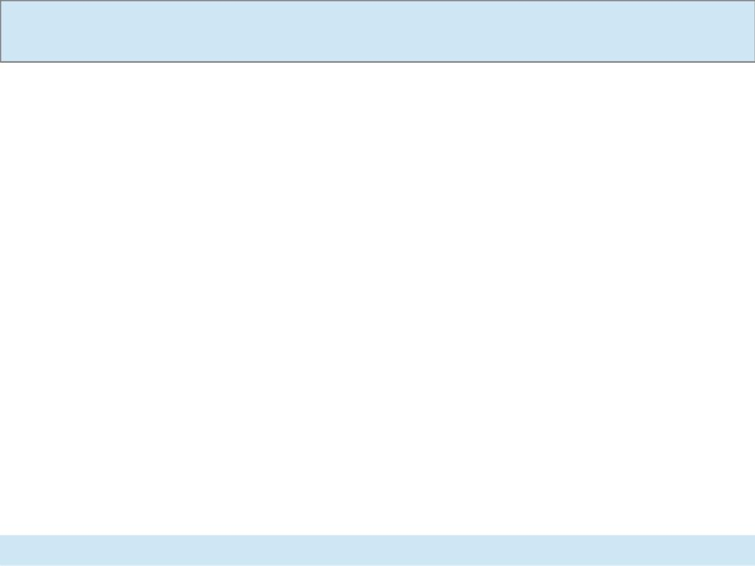


Quarta giornata
I modelli misti
Marcello Gallucci
Univerisità Milano-Bicocca
Bertinoro 2013

Slide 2
GLM
Modello Lineare Generale
vantaggi
Consente di stimare le relazioni fra due o più variabili
Si applica ad una ampio spettro di tipi di dati
Consente di stimare vari tipi di effetti
svantaggi
Assume una struttura dei dati molto semplice
Non consente di modellare una ampia serie di relazioni e dipendenza tra unità di misurazione

Slide 3

Assunzioni GLM
Modello Lineare Generale
Esiste un solo valore del parametro (e.g. media) nella popolazione
I punteggi osservati diversi da quelli predetti dal parametro (e.g. media) sono dovuti a variazioni casuali
Media=22

Slide 4
Assunzioni GLM
Modello Lineare Generale
Esiste un solo valore del parametro (e.g. media) nella popolazione
Le variazioni casuali sono indipendenti l'una dall'altra
Media=22

Slide 5
Assunzioni GLM
Modello Lineare Generale
Il valore stimato della popolazione si definice FISSO (fixed parameter)
Le variazioni casuali sono indipendenti l'una dall'altra

Slide 6
Violazioni delle assunzioni
Le assunzioni di unicità degli effetti (effetti fissi) e indipendenza delle misurazioni (errori indipendenti) non sono rispettate in tutti i seguenti casi:
Misurazioni correlate
Disegni a misure ripeture
Disegni longitudinali
Dati con strutture gerarchiche
Dati con misurazioni multi-livello

Slide 7
I modelli misti
Non esiste un solo valore fisso che intendiamo stimare
Le variazioni casuali non sono indipendenti l'una dall'altra
I modelli misti consentono di estendere il modello lineare generale in tutte quelle situazioni in cui le due assunzioni fondamentali del GLM non sono rispettate

Slide 8
I modelli misti
GLM
LMM
Regressione
T-test
ANOVA
ANCOVA
Moderazione
Mediazione
Path Analysis
Regressione
Logistica
Random coefficients models
Random intercept regression models
One-way ANOVA with random effects
One-way ANCOVA with random effects
Intercepts-and-slopes-as-outcomes models
Generalized mixed model
Regressione
T-test
ANOVA
ANCOVA
Moderazione
Mediazione
Path Analysis
Regressione
Logistica

Slide 9
Estensione del GLM al modello misto

Slide 10
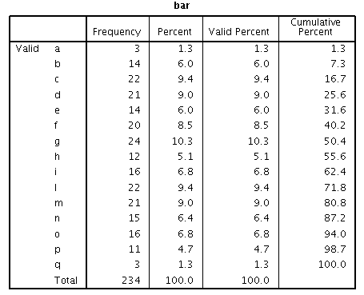

Esempio “birre” 2
Consideriamo il caso in cui abbiamo ampliato il nostro campione di “bevitori di birra”, avendo raccolto ulteriori dati in diversi bar della città
Totale di 234 soggetti

Slide 11
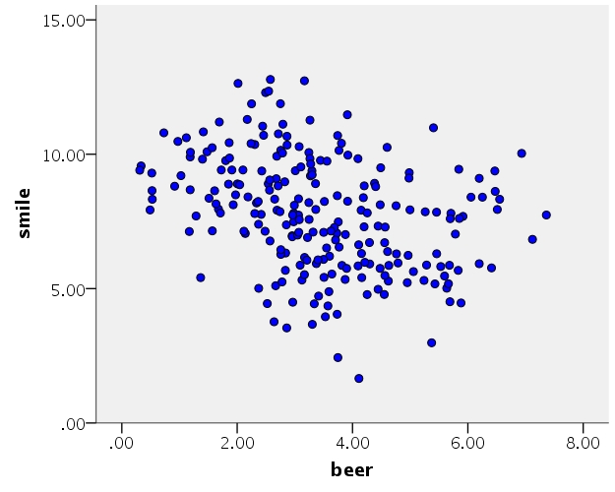
Esempio “birre” 2
Lo scatterplot mostra una distribuzione differente dall'esempio precedente

Slide 12
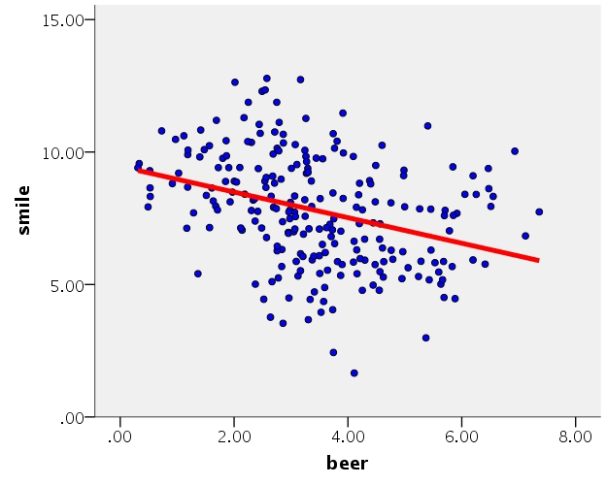
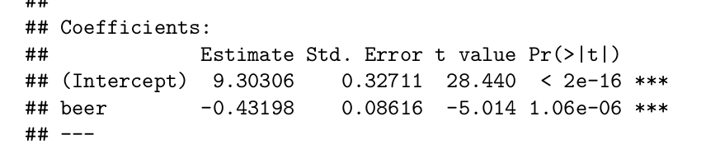
Esempio “birre” 2
La regressione semplice conferma il risultato assai differente
Relazione negativa

Slide 13
Possibili spiegazioni
I risultati potrebbero essere distorti (e ciò spiegherebbe il risultato inatteso) dal non aver considerato la struttura dei dati
I dati infatti:
  I soggetti sono stati campionati in diversi bar
  Ogni bar potrebbe avere caretteristiche particolari (ambiente, qualità della birra, etc) che condizionano la relazione tra le variabili
  I soggetti in ogni singolo bar potrebbero essere più simili tra loro di quando lo siano soggetti in bar diversi

Slide 14
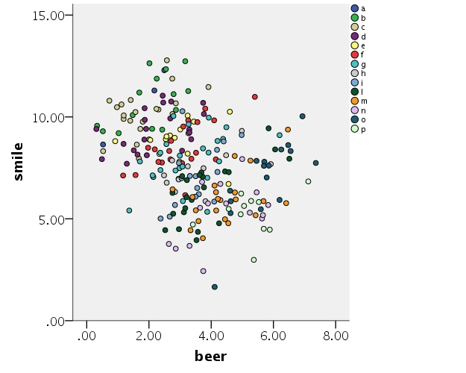
Scatterplot per Bar
Lo scatterplot, distinguendo per bar, offre indicazioni
Bar

Slide 15
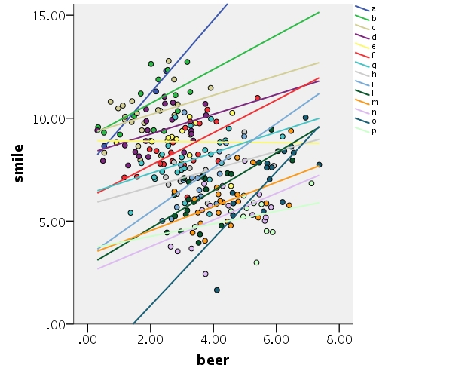
Scatterplot per Bar
Lo scatterplot, distinguendo per bar, offre indicazioni
Bar

Slide 16
Scatterplot per Bar
Lo scatterplot, distinguendo per bar, offre indicazioni
Bar
Le intercette nei vari gruppi sono diverse

Slide 17
Scatterplot per Bar
Lo scatterplot, distinguendo per bar, offre indicazioni
Bar
Le rette nei vari gruppi sono diverse
Le rette sono tutte positive

Slide 18
Modello
Sembrerebbe che considerando tutti i soggetti come equivalenti ed indipendenti (assunzione della regressione) otteniamo un risultato distorto
Se stimassimo un modello in cui la retta di regressione (intercetta e coefficiente B) sia diversa in ogni gruppo, avremmo dei risultati più soddisfacenti

Slide 19
Modello
Definiamo dunque una regressione per ogni gruppo
Numero di sorrisi del soggetto i nel gruppo j
In queste regressioni, sia l'intercetta che i coefficienti sono diversi (non fissi) nei vari gruppi

Slide 20
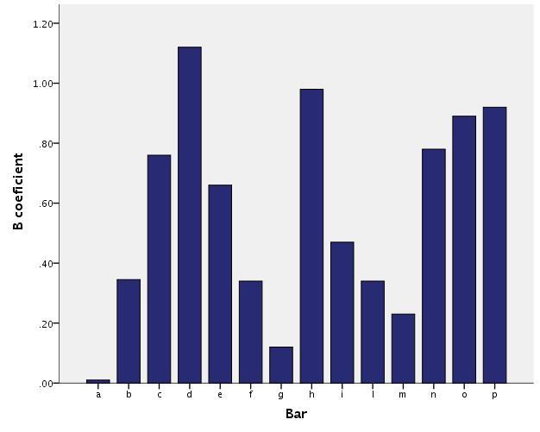
Coefficienti variabili
Se i coefficienti cambiano nei vari gruppi, ovviamente non sono fissi (!!!)
I coefficienti avranno una distribuzione rispetto ai bar per i quali sono calcolati

Slide 21
Coefficienti random
I coefficienti che cambiano sono definiti coefficienti random
I coefficienti avranno una distribuzione random (cioè avranno una loro variabilità)
Cioè, nella popolazione esiste una variazione random dei coefficienti

Slide 22
Media dei Coefficiente
Se i coefficienti sono delle variabili, avranno una loro media ed una loro varianza
MEDIA

Slide 23
Coefficienti fissi
La media dei coefficienti per bar indica la relazione (media) tra birre e sorrisi in tutto il campione
La media (come visto prima) è un parametro fisso del modello che descrive la distribuzione dei coefficienti nei cluster (bar)

Slide 24
Modello
Definiamo ora un modello con le varie regressioni per cluster e la loro media
Una regressione per cluster
Ogni coefficiente è espresso come deviazione dalla media dei coefficienti
Modello generale

Slide 25
Modello
Definiamo ora un modello con le varie regressioni per cluster e la loro media
Modello generale
Coefficienti random
Coefficiente fisso

Slide 26
Modello Misto
Definiamo ora un modello con le varie regressioni per cluster e la loro media
Modello generale
Coefficienti random
Coefficiente fisso
I modelli che contengono coefficienti sia random che fissi sono definiti modelli misti
(mixed models)

Slide 27
Modello Misto
Analogamente
Una regressione per cluster
Ogni intercetta espressa come deviazione dalla media delle intercette
Modello generale

Slide 28
Modello Misto
Interpretazione
Modello generale
Il punteggio della VD (i sorrisi) di ogni soggetto in un dato cluster (bar) è influenzato da:

Slide 29
Modello Misto
Interpretazione
Modello generale
La media dei valori attesi di Y per x=0
Per x=0, in media quanto è grande y

Slide 30
Modello Misto
Interpretazione
Modello generale
I valori attesi di y per x=0 in ogni cluster (bar)
Per x=0, quanto devo aggiungere o sottrarre al valore atteso medio per un cluster specifico

Slide 31
Modello Misto
Interpretazione
Modello generale
L'effetto specifico di x su y per il cluster j
In un dato cluster, quanto aumenta (o diminuisce) l'effetto di x su y

Slide 32
Modello Misto
Interpretazione
Modello generale
L'effetto medio di x su y
In media, quanto aumenta y per ogni unità in più di x

Slide 33

GLM come sottocaso
La corrispondenza logica tra le varie tecniche inerenti al Modello Lineare Generale con le tecniche inerenti ai Modelli Misti è data dal fatto che il GLM può essere pensato come sottocaso dei MM
MM
GLM

Slide 34
Notazione
Per chiarezza, useremo questa notazione
Variabili osservate per caso i nel cluster j
Effetti fissi
Effetti random calcolati nel cluster j espressi come deviazione dalla loro media
Errore associato al singolo caso i

Slide 35
Varianze
Per chiarezza, useremo questa notazione
Varianza dei coefficienti a
Varianza dei coefficienti b
Varianza di errore
Covarianza tra i coefficienti a e b

Slide 36
Modelli Misti
In sostanza, i modelli misti consentono di stimare gli effetti di VI su una VD, consentendo a tali effetti di variare in diverse unità di misurazione (cluster).
Gli effetti che variano sono detti effetti random
Gli effetti che non variano (cioè gli effetti medi uguali per tutto il campione) sono detti effetti fissi

Slide 37
Modelli Misti
Per stimare correttamente un modello misto, si deve semplicemente capire quale siano gli effetti random, e per quali unità variano (quali sono i cluster)
Una volta stimato il modello, gli effetti fissi si interpretano esattamente come nel GLM (regressione/anova etc)
Gli effetti random generalmente non si interpretano, ma se ne può studiare la variabilità
La definizione corretta del modello, consente di ottenere stime e errori standard (e dunque test inferenziali) corretti

Slide 38
Costruire il modello
Per costruire il modello, dobbiamo rispondere a tre semplici domande
Quali sono i cluster su cui variano gli effetti random?
Quali sono gli effetti fissi?
Quali sono gli effetti random?

Slide 39
Variabili cluster
Quali sono i cluster su cui variano gli effetti random?
Quali sono gli effetti fissi?
Quali sono gli effetti random?
  Qualunque variabile che raggruppa le osservazioni (i casi o le osservazioni) in modo che i punteggi possano essere più simili entro i gruppi che tra gruppi
  Una variabili i cui livelli rappresentano un campione casuale di gruppi estratti da una popolazione più ampia di gruppi

Slide 40
Effetti Fissi
Quali sono i cluster su cui variano gli effetti random?
Quali sono gli effetti fissi?
Quali sono gli effetti random?
  Qualunque effetto che ci interessa in generale (equivalenti agli effetti nel GLM)
  Esempio: L’effetto di birra sui sorrisi

Slide 41
Effetti Random
Quali sono i cluster su cui variano gli effetti random?
Quali sono gli effetti fissi?
Quali sono gli effetti random?
  Qualunque efffetto che può variare da cluster a cluster
  (Dunque:) Qualunque effetto (coefficiente) che può essere calcolato dentro ogni cluster
  Esempio: le intercette e il B di birre su sorrisi

Slide 42
Birre al Bar
Definiamo il modello, iniziando dal più semplice
Bar
Le intercette nei vari gruppi sono diverse

Slide 43
Birre al Bar
Definiamo un modello dove le intercette possono variare nei diversi bar, mentre il coefficiente b è fisso ed uguale per tutti i bar
Quali sono gli effetti fissi?
Quali sono gli effetti random?
Quali sono i cluster su cui variano gli effetti random?

Slide 44
Birre al Bar
Definiamo un modello dove le intercette possono variare nei diversi bar, mentre il coefficiente b è fisso ed uguale per tutti i bar
Quali sono gli effetti fissi? Intercetta e effetto di birre
Quali sono gli effetti random? Intercetta
Quali sono i cluster su cui variano gli effetti random? bar
Vari autori e libri definiscono questomodello:
Random-intercepts regression
altri
Intercepts-as-outcomes model

Slide 45
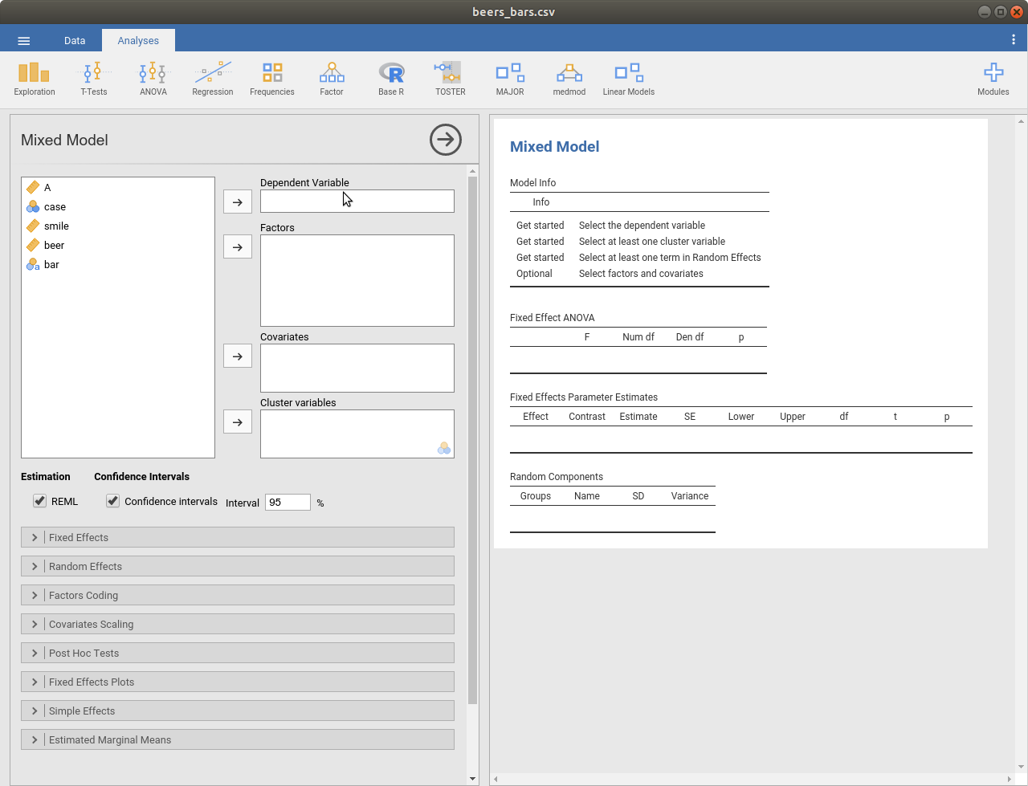
jamovi
In jamovi “mixed model” è nel modulo GAMLj

Slide 46
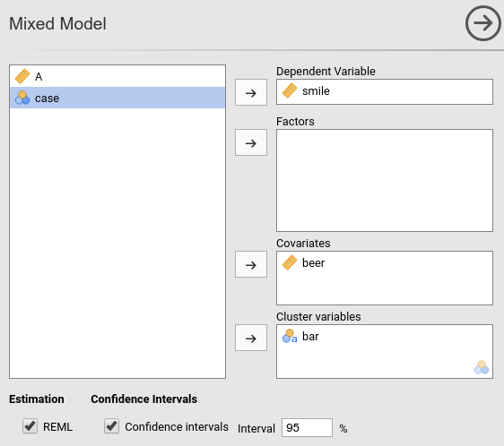
jamovi
Definiamo il ruolo delle variabili

Slide 47
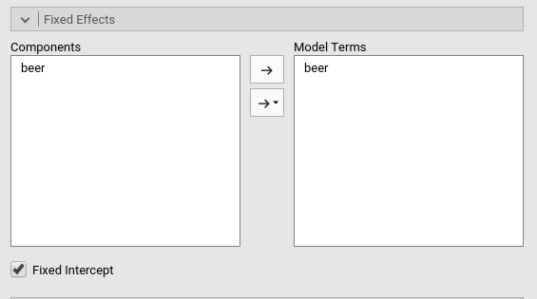
jamovi
Definiamo gli effetti fissi

Slide 48
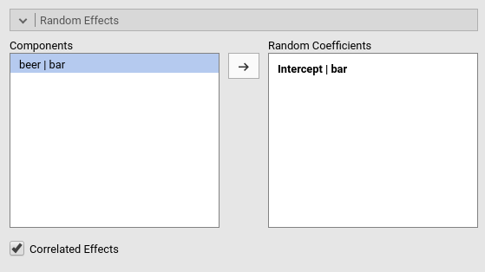
jamovi
Definiamo la componente random

Slide 49
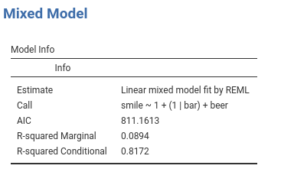
Risultati
Una volta definita la componente random, otteniamo i risultati
R-squared Marginal: Quanta varianza è spiegata dai fixed effects da soli
R-squared Conditional: quanta varianza è spiegata dai fixed e dai random effects tutti insieme

Slide 50
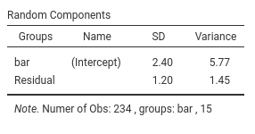
Componente random
La varianza delle intercette è diversa da zero, dunque le intercette variano, dunque ok che siano random

Slide 51
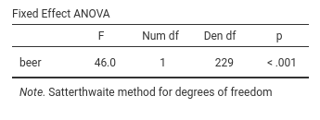
Jamovi
F-test per l’effetto fisso di beer

Slide 52
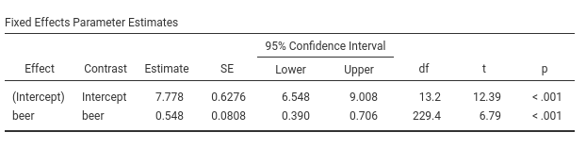
Output
Se tutto è ok, guarderemo gli effetti fissi per valutare ed interpretare la relazione tra VD e VI

Slide 53
Output
Se tutto è ok, guarderemo gli effetti fissi per valutare ed interpretare la relazione tra VD e VI
Coefficiente b: In media, per ogni birra in più i sorrisi aumentano di
.548
Intercetta: In media, per zero (media di) birre ci attendiamo 7.7 sorrisi

Slide 54
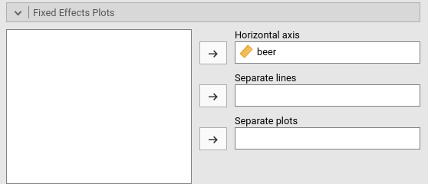
Jamovi
Plots

Slide 55
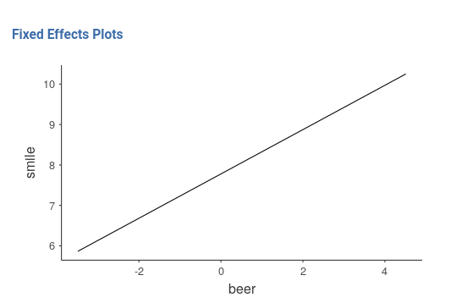
Jamovi
Plot dell’effetto fisso

Slide 56
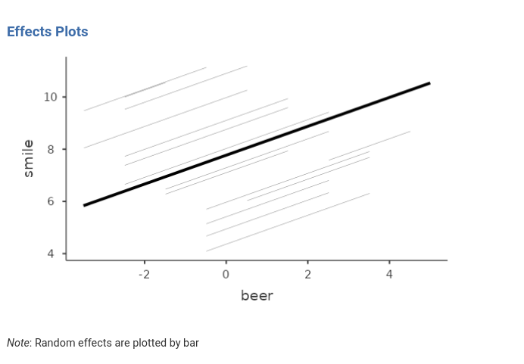
R Plot
Possiamo anche plottare gli effetti random

Slide 57
Birre al Bar
Definiamo un modello dove le intercette e i coefficienti di regressione possono variare nei diversi bar,
Quali sono gli effetti fissi? Intercetta e effetto di birre
Quali sono gli effetti random? Intercetta ed effetto di birre
Quali sono i cluster su cui variano gli effetti random? bar
Vari autori e libri definiscono questo modello:
Random-coefficients regression
Altri come
Intercepts- and Slopes-as-outcomes model

Slide 58
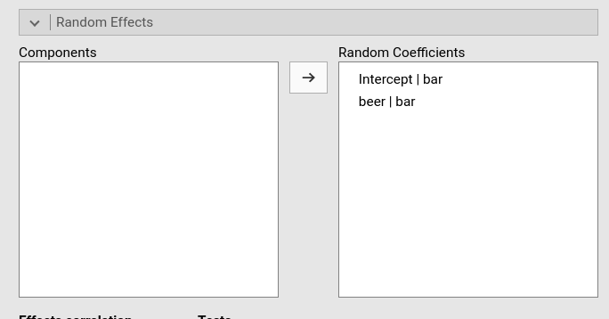
Effetti random
Definiamo un modello dove le intercette possono variare nei diversi bar, mentre il coefficiente b è fisso ed uguale per tutti i bar

Slide 59
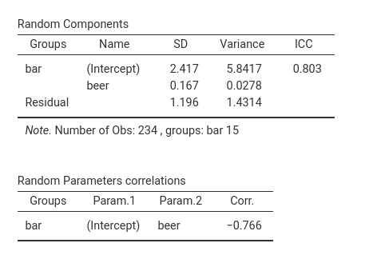
Output
Poi guarderemo la variabilità degli effetti random, per capire se è abbiamo fatto bene a settarli come tali
La varianza dei b è piccola dunque i b variano molto poco, dunque potremmo tenere il modello precedente

Slide 60
Varianze
La varianza degli effetti random ci indica quanta variabilità c'è tra i cluster nell'effetto
L'effetto random lo lasciamo anche se la varianza è molto piccola
Se è zero (esattamente), l'effetto random deve essere tolto dal modello

Slide 61
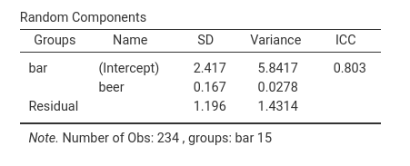
Coefficiente di dipendenza
Possiamo quantificare la dipendenza tra punteggi mediante il coefficiente di correlazione intraclasse

Slide 62
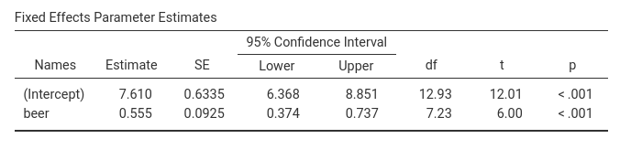
Output
Guarderemo gli effetti fissi per valutare ed interpretare la relazione tra VD e VI
Effetti non diversi da prima

Slide 63
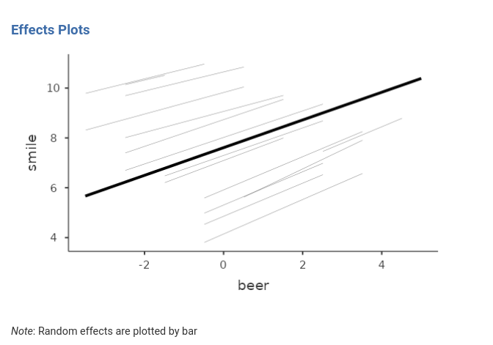
Plots
Plottando glli effetti random vediamo che non sono più tutti paralleli

Slide 64
Morale
Il modello misto consente di estendere il modello lineare generale a cui problemi di analisi dei dati in cui la struttura dei dati non si adatta naturalmente
I semplici concetti visti oggi, combinati alle conoscenze relative al GLM, ci consentiranno di stimare modelli misti per (quasi) tutte i problemi di ricerca (plausibili)

Slide 65
Il disegno a misure ripetute

Slide 66
Disegno a misure ripetute
Consideriamo un disegno a misure ripetute classico (within-subjects) in cui i livelli del fattore WS (5 differenti trials) sono misurati sulle stesse persone

Slide 67
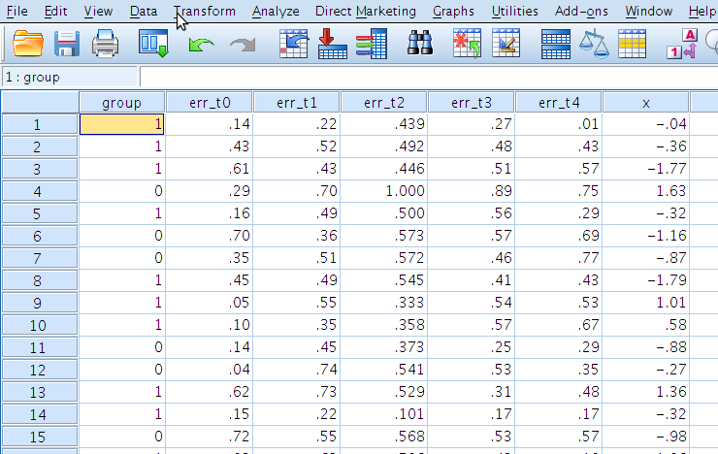
Formato file Standard
Spesso (in SPSS) il file è organizzato nel formato “wide”, una riga un soggetto
Una riga, un soggetto

Slide 68
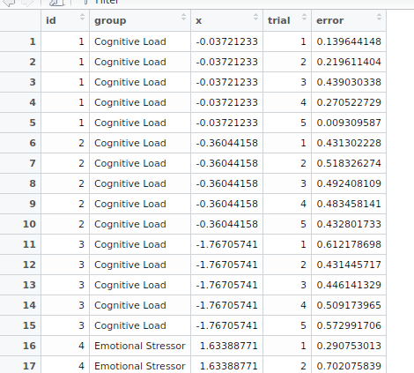
Formato file “Long”
Per l'utilizzo dei modelli misti è necessario un formato “una misura, una riga”
Ogni riga rappresenta una misurazione

Slide 69
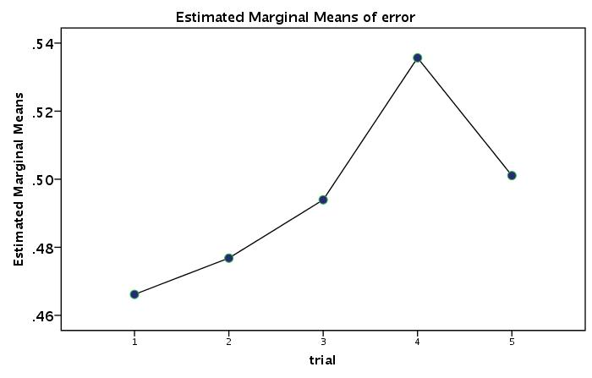
GLM
Potremmo analizzare questi dati mediante un modell GLM, ma incontremo dei (gravi) problemi
Effetti fissi
Medie dei 5 trials

Slide 70
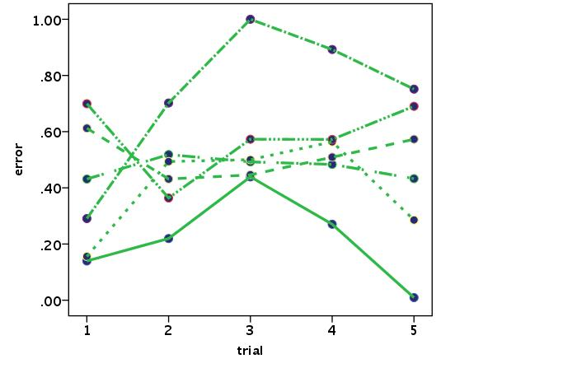
Problemi
Il primo problema è ogni soggetto, avendo tutte le misurazioni, esprime il suo proprio effetto di trial
Esempio per 6 soggetti

Slide 71
Soluzione (1)
Dunque per analizzare correttamente il disegno, dobbiamo considerare nel modello un termine che rappresenti la specificità di ogni soggetto. Questo termine sarà lo stesso in ogni soggetto
Stesso soggetto, stesso errore
Stesso soggetto, stesso errore

Slide 72
Componente individuale
Esempio per un soggetto
Valore del tratto individuale
Medie del campione (effetti fissi)

Slide 73
Componente individuale
Esempio per un soggetto
errore
Valore del tratto individuale
Effetto individuale
Effetto fisso
Medie del campione (effetti fissi)

Slide 74
Componente individuale
e15
u1
b5

Slide 75
Soluzione (1)
Dato che u è la stesso dentro ogni soggetto, le componenti delle misure ripetute che non sono legate agli effetti fissi saranno correlate
Stesso soggetto, stesso errore
Stesso soggetto, stesso errore

Slide 76
Soluzione (1)
Dato che u è la stesso dentro ogni soggetto, le componenti delle misure ripetute che non sono legate agli effetti fissi saranno correlate
e1
e5
e1
U
e3
e4
Varianza condivisa dagli errori dovuta alla componente individuale

Slide 77
Modello misto
Si può specificare il modello in maniera alternativa, più in linea con la teoria dei modelli misti vista fin ora
Possiamo modellare la componente individuale come un parametro random
Intercetta media
(Effetto fisso)
Intercetta random, diversa per ogni soggetto

Slide 78
Definizione del modello
Riportiamo il modello con la terminologia del MM

Slide 79
Definizione del modello
Modello completo
Intercetta
(Effetto fisso)
Errore Random (IID)
Effetto fisso di Trial
Intercetta random
i=soggetti, j=trials

Slide 80
Definizione del modello
Quali sono gli effetti fissi? Intercetta e effetto di trial
Quali sono gli effetti random? Intercetta
Quali sono i cluster su cui variano gli effetti random? Soggetto (id)

Slide 81
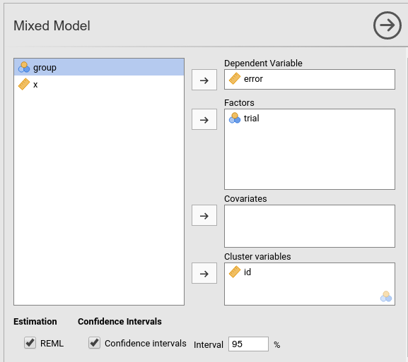
Input
Variabile categoriale
Variabile cluster

Slide 82
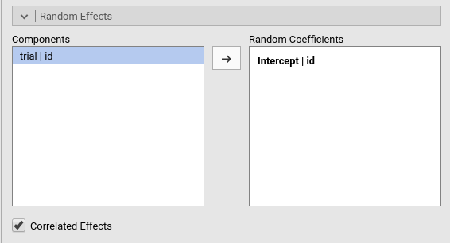
Coefficienti random
Intercette random
Tutti i possibili coefficienti

Slide 83
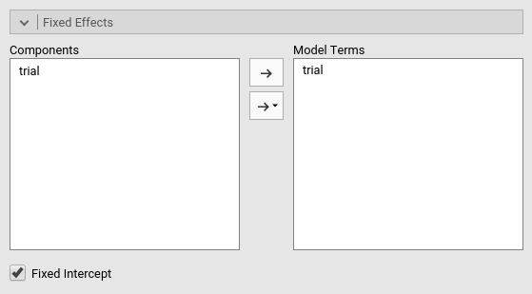
Effetti fissi
Effetti fissi
Tutti i possibili effetti

Slide 84
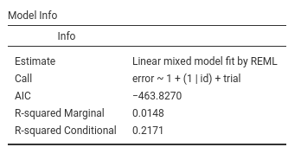
Risultati: modello
R-quadro
R-squared Marginal: Quanta varianza è spiegata dai fixed effects da soli
R-squared Conditional: quanta varianza è spiegata dai fixed e dai random effects tutti insieme

Slide 85
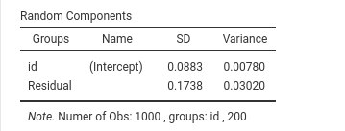
Risultati: variance
Varianza dell’intercette
Se è maggiore di 0, ok

Slide 86
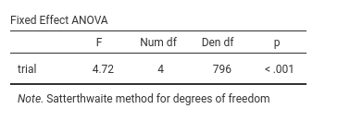
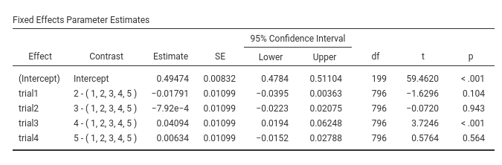
GAMLj: Results: fixed
F-tests
Coefficienti
Constrasti

Slide 87
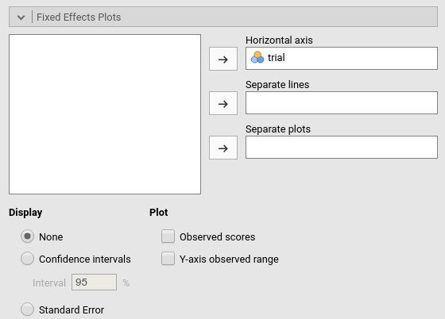
GAMLj: plot
Plot degli effetti

Slide 88
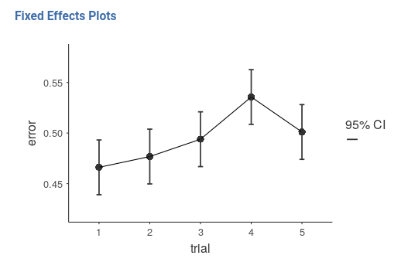
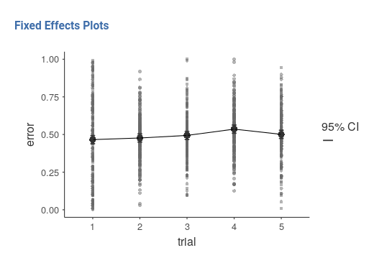
Risultati: plot

Slide 89
MM nelle misure ripetute
Il modello misto permette di analizzare le misure ripetute con una vasta gamma di opzioni
Applicazione delle varie tecniche come in regressione/Anova
Gestione efficente dei valori mancanti
Possibilità di modellare variabili continue come variabili ripetute nel tempo
Possibilità di combinare il disegno a misure ripetute con disegni gerachici o clusterizzati

Slide 90
Moderazione

Slide 91
Interazione → Moderazione
Come per il modello lineare generale la moderazione si stima mediante l'interazione
L'interazione nel modello misto funziona esattamente come nel modello lineare generale

Slide 92
Variabili continue
Abbiamo Una serie di scuole. In ogni scuola abbiamo misurato il QI degli studenti (intel). Di ogni scuola abbiamo anche la dotazione economica annuale (funds).
La variabile dipendente è uno score di performance
Vogliamo sapere se il QI è associato alla performance, e se tale relazione è moderata dai fondi a disposizione della scuola

Slide 93
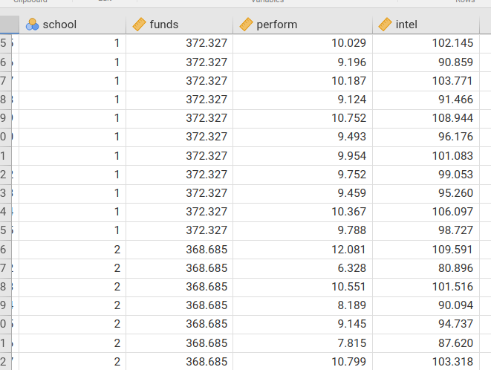
Dati

Slide 94
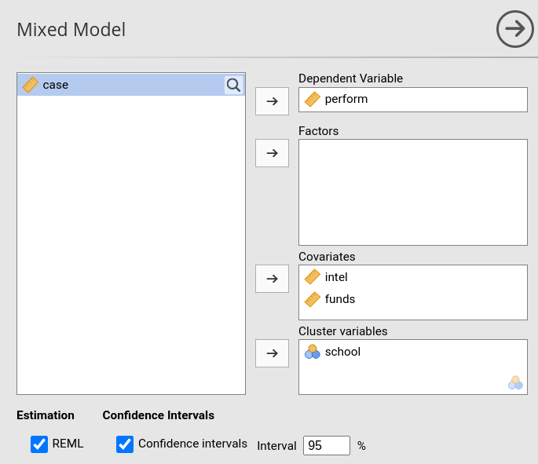
Input

Slide 95
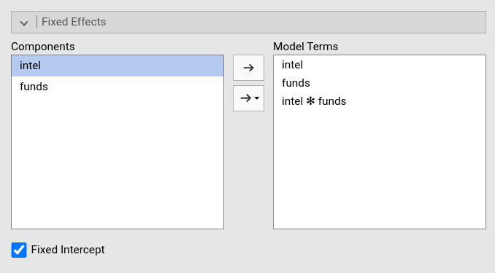
Effetti fissi

Slide 96
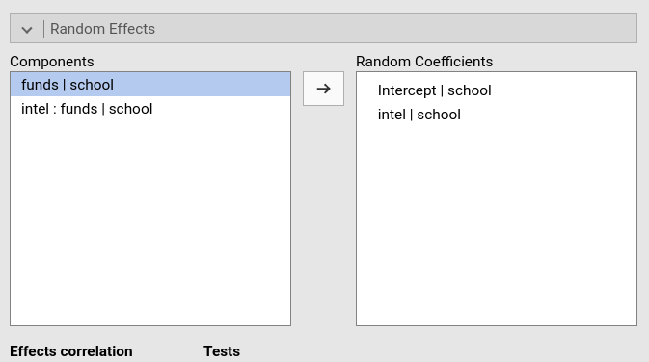
Effetti random

Slide 97
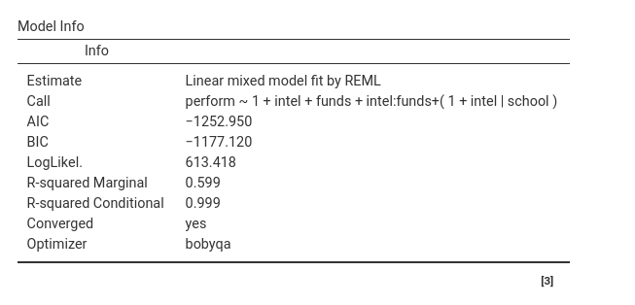
Risultati
Spieghiamo tanto (dati didattici!)

Slide 98
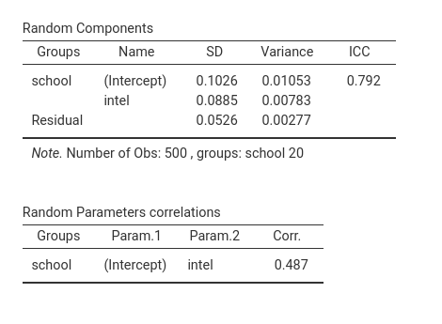
Risultati: variance
Le varianze non sono 0: ok

Slide 99
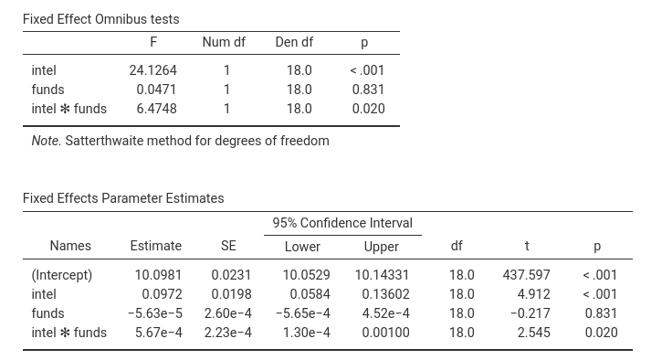
Risultati: effetti fissi
Test F
Coefficienti

Slide 100
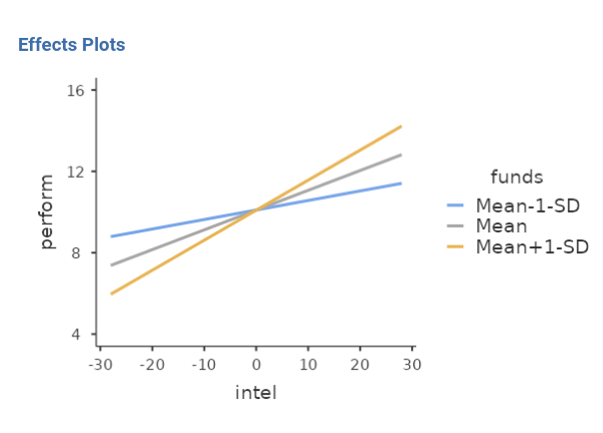
Risultati: plot
Plot effetti fissi

Slide 101
Disegno a misure ripetute
Abbiamo 2 gruppi - Control vs Treatment, measurati in 4 tempi diversi. I tempi sono: 1 (pretest), 2 (one month posttest), 3 (3 months follow-up), and 4 (6 months follow-up).
La variabile dipendente è uno score di depressione (e.g. Beck Depression Inventory) e il trattamento è l’utilizzo di un farmaco versus nessun farmaco. Ci aspettiamo un miglioramento in tutte e due gruppi, ma vogliamo testare che il gruppo in treatment migliori più rapidamente
*) https://www.uvm.edu/~dhowell/StatPages/More_Stuff/Mixed-Models-Repeated/Mixed-Models-for-Repeated-Measures1.html

Slide 102
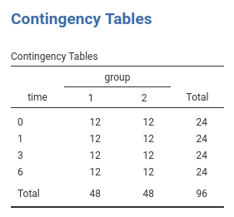
Disegno a misure ripetute
Abbiamo 2 gruppi - Control vs Treatment, measurati in 4 tempi diversi. I tempi sono: 1 (pretest), 2 (one month posttest), 3 (3 months follow-up), and 4 (6 months follow-up).
96 osservazioni
24 soggetti
*) https://www.uvm.edu/~dhowell/StatPages/More_Stuff/Mixed-Models-Repeated/Mixed-Models-for-Repeated-Measures1.html

Slide 103
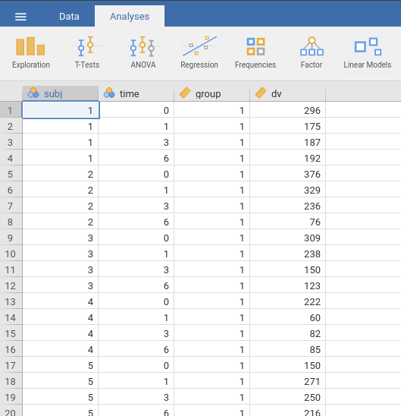
Disegno a misure ripetute: dati
Data sono in “long format”
Ogni soggetto ha 4 righe

Slide 104
Mixed model
Traduciamo il disegno in un modello misto
Effetti Fissi? Intercetta group,time, la loro interazione
Effetti Random? Intercetta
Clusters? Soggetto (subj)

Slide 105
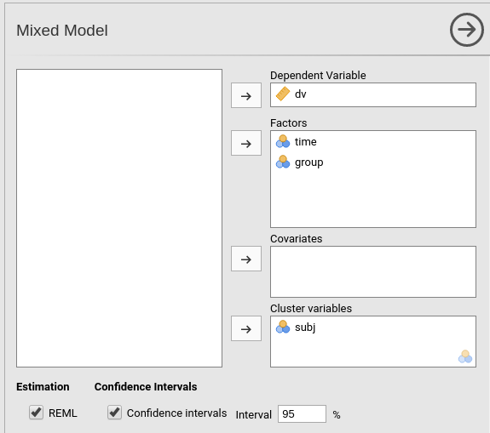
Variables
Definisco le variabili
Variabile Cluster

Slide 106
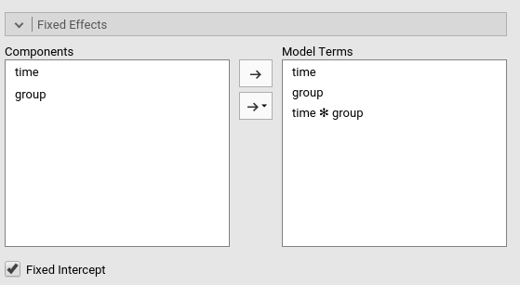

Modello
Fixed effects
Random effects

Slide 107


Risultati
Interpretazione dei risultati
Modello
Effetti random

Slide 108

Risultati
Interpretazione dei risultati
F-tests per gli effetti fissi
Per il momento ignoriamo la stima dei coefficienti

Slide 109


Results: plot
Rosso è il gruppo di controllo

Slide 110
Analisi sulla interazione
Per analizzare ulteriormente l’interazione possiamo fare (come nel GLM):
Simple effects: Testare se l’effetto di tempo è presente in ognuno dei gruppi
Trend analysis: Testare dei trend specifici nelle nostre medie
Post-hoc test: confronto delle medie tutto contro tutto

Slide 111

Simple effects
Chiediamo di stimare gli effetti ti tempo in ogni gruppo

Slide 112

Simple effects
Chiediamo di stimare gli effetti ti tempo in ogni gruppo
In entrambi i gruppi le medie cambiano nel tempo

Slide 113
Results: plot
Le medie rosse mostrano un effetto di tempo
Le medie verdi mostrano un effetto di tempo

Slide 114
Ricapitolando
Dunque, i disegni a misure ripetute possono essere analizzati come qualunque altro disegno “Anova”, ma deve essere modellata la componente individuale che cambia da soggetto a soggetto
Ciò consente di applicare tutte le conoscenze dell'ANOVA/Regressione al caso delle misure ripetute
I modelli misti consentono dunque di stimare modelli a misure ripetute combinandoli con altre strutture complesse dei dati

